Slide 1

Análise Situacional
Rede de Treinadores em Conservação
Capacitando Novos Treinadores
Entender o contexto para poder desenvolver estratégias

Slide 2
Qual é a Pergunta a Fazer?
Análise Situacional
Quais são os forças motoras subjacentes e oportunidades associadas às ameaças que pairam sobre os alvos de conservação?

Slide 3
Pontos-chave para Introduzir este Passo
Análise Situacional
O Que é a Análise Situacional ?
É um processo de análise que torna possível a obtenção de uma compreensão compartilhada do contexto de um projeto. O contexto inclui:
  os sistemas biológicos e ambientais e
  os sistemas sociais, políticos e institucionais que afetam os alvos de conservação do projeto.
Modelo Conceitual: É UMA das maneiras de documentar uma análise situacional.

Slide 4
Pontos-chave para Introduzir este Passo
Análise Situacional
Exemplo de recorte de um modelo conceitual
O que/quem
está
causando
a ameaça?
Ação possível
Por que? (Quem?)
Ameaça Direta
Alvo
Conscientizar Consumidores
Demanda de
Consumidores
Opção
lucrativa
p/ proprietários
Conversião
para Palma
Floresta
Tropical
O Conteúdo importa mais do que o formato. A qualidade do modelo conceitual reflete a qualidade da compreensão da situação por parte da equipe. Um bom modelo conceitual facilita bastante a seleção de estratégias.

Slide 5
Pontos-chave para Introduzir este Passo
Análise Situacional
Análise Situacional ajuda no desenvolvimento de estratégias de conservação mais robustas porque…
  Avalia os fatores por trás dos problemas detectados
  Identifica indivíduos/grupos-chave (quem apoia e quem não apoia)
  Articula e torna explícito a compreensão das condições do sítio por parte da equipe
  Ressalta os pontos que requerem uma intervenção

Slide 6
Pontos-chave para Introduzir este Passo
Análise Situacional
Possíveis fontes de informações:
  informantes-chave (usuários do recurso, membros da comunidade, cientistas, gerentes de projetos, organizações parceiras, etc.)
  a literatura relevante (publicações científicas, literatura não comercial, etc.)
  pesquisa nova ou primária conduzida pela própria equipe do projeto

Slide 7
Pontos-chave para Introduzir este Passo
Análise Situacional
Preparação para a Discussão (antes de se reunir):
Envolver as pessoas certas é ESSENCIAL
Para obter estratégias robustas você tem que envolver pessoas com conhecimentos que lhe ajudarão a entender quais os fatores impulsionando a situação atual
Alocar tempo suficiente para que sua equipe possa adquirir uma boa compreensão de todos as questões-chave para o desenvolvimento de uma boa estratégia. Pode precisar de mais de uma discussão. Planejar de acordo

Slide 8
Pontos-chave para Introduzir este Passo
Análise Situacional
Facilitação da Discussão:
Comece com o alvo e uma das ameaças com classificação Alta ou Muito Alta
O que está por trás desta ameaça? Quem? Por que?
Procure identificar oportunidades, não somente ameaças indiretas

Slide 9
Pontos-chave para Introduzir este Passo
Análise Situacional
Não existe uma única maneira certa de facilitar este passo…
Alguns facilitadores e equipes usam modelos conceituais para capturar as ideias e estimular as discussões
Outras acham mais proveitoso deixar a discussão fluir livremente e apenas captar e registrar os pontos-chave
Todos, porém, usam perguntas instigantes

Slide 10
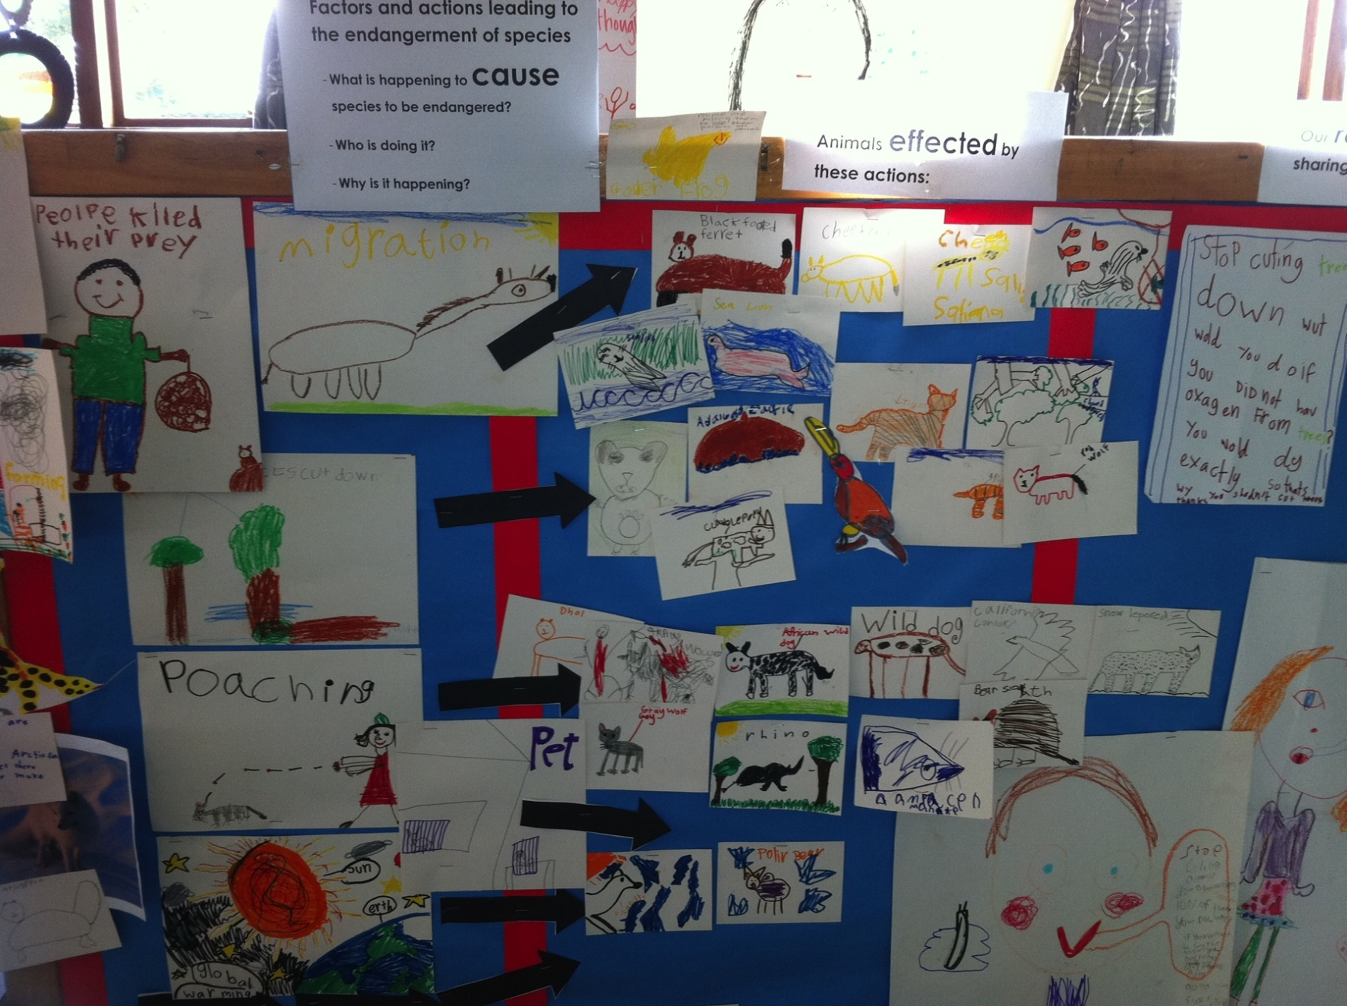
Pontos-chave para Introduzir este Passo
Análise Situacional
Notes:
Um diagrama situacional confeccionado por crianças de uma escola primária na Tanzânia.

Slide 11
Pontos-chave para Introduzir este Passo
Análise Situacional
Pare de derrubar árvores.
O que você faria se tivesse o oxigênio das árvores?
Você morreria, não é? Então é por isto que você não deve derrubar árvores. Obrigado!
Notes:
Um diagrama de análise situacional confeccionado por crianças de uma escola primária na Tanzânia

Slide 12
Perguntas-chave
Análise Situacional
Reflexões a fazer sobre a discussão:
A análise situacional está focada nos fatores que contribuem com as ameaças críticas e/ou leva em conta alvos com a viabilidade afetada?
Todos os fatores (econômicos, políticos, culturais, institucionais) relevantes foram levados em conta?
Fatores inconsequentes, irrelevantes ou redundantes foram excluídos?
Notes:
PERGUNTA DE MB: A EQUIPE DEVE ESTABELECER SEUS OBJETIVOS E METAS DE REDUÇÃO DE AMEAÇAS ANTES DE CONDUZIR A ANÁLISE SITUACIONAL? A VERSÃO ANTERIOR DESTE SLIDE PRESSUPUS QUE ELES JÁ TERIAM. A NOTA DE RODAPÉ QUE SEGUE FOITIRADA DA VERSÃO ANTERIOR:
*Frequentemente vale a pena ter pelo menos um objetivo e/ou meta provisória para ter uma visão mais clara da escala necessária para suas ações para obter sucesso com seu alvo. Saltar diretamente das ameaças para a análise situacional sem pensar na questão de escala pode resultar em pensamento demasiadamente estreito ou sem orientação, debatendo entre múltiplos conjuntos de possíveis conexões.

Slide 13
Perguntas-Chave
Análise Situacional
As principais partes interessadas e os fatores que as motivam foram identificados?
  Quem são os tomadores de decisões mais cruciais?
  Quem pode ser benificiado?
  Quem pode ser prejudicado?
  Obs.: A análise de atores envolvidos é um componente da análise da situação como um todo e não um passo separado

Slide 14
Perguntas-chave
Análise Situacional
Existem oportunidades que poderiam contribuir para a redução de uma ameaça direta?
Cuidado! Oportunidades ≠ Estratégias
  Oportunidades = fatores que existem independentemente de você e que poderiam contribuir para a redução de uma ameaça direta (por exemplo, um forte interesse por parte de consumidores em frutos do mar certificados)
  Estratégias = Ações que o projeto pode executar
  (tais como promover o consumo de frutos do mar certificados)

Slide 15
Dificuldades Comuns e Recomendações
Análise Situacional
Encontrar o grau apropriado de detalhamento:
Excesso de detalhamento pode transformar um modelo conceitual em algo muito complexo !
Caso a equipe tenha identificado mais de 10 ameaças: Ou combine algumas ideias ou deixe de identificar os fatores associados às ameaças classificadas como menos críticas.
Tente manter o número de fatores indiretos menor que 25. Você poderá incorporar mais detalhes nas cadeias de resultados

Slide 16
Dificuldades Comuns e Recomendações
Análise Situacional
Lembre-se…
Este é um processo iterativo portanto a equipe pode e DEVE alterar seu modelo na medida em que novas informações são disponibilizadas.
Pode ser preciso mais de uma rodada de discussões para que a equipe entenda bem o contexto do seu projeto.

Slide 17
Dicas Úteis
Análise Situacional
Melhor analisar um alvo e uma ameaça crítica por vez … mas tenha o cuidado de identificar fatores que contribuam a mais de uma ameaça.
Mantenha suas perguntas instigantes sempre à mão !
Três perguntas básicas para qualquer ameaça:
  O que está causando esta ameaça?
  Quem está envolvido – direta ou indiretamente?
  Por que estão fazendo isto?

Slide 18
Dicas úteis
Análise Situacional
Modelos Conceituais (diagramas de caixas e setas)
  Ferramentas: lona adesiva e cartões (ou outros dispositivos para afixar folhas à parede) tornam o processo mais participativo
  Registre resultados em fotografias e coloque-as no documento.
  A não ser que o grupo seja muito pequeno, é melhor usar Miradi para documentar seu modelo conceitual mas não para construí-lo.

Slide 19
Exemplos de Perguntas Instigantes

Slide 20
Para alcançar um objetivo ou reduzir uma ameaça, é preciso influenciar algum órgão com poder decisório
Qual órgão-chave com poder decisório poderá influenciar ou determinar o resultado final?
Qual autoridade ou status legal o órgão possui e o que mais influencia?
Quais partes interessadas poderiam ser afetadas negativamente pelos impactos da ameaça? Elas podem influenciar o órgão com poder decisório?
Quais partes interessadas poderiam ser beneficiadas pela ameaça? Elas podem ser neutralizadas?
Existem outros atores-chave que poderiam influenciar a decisão ou a ação?
O que motiva cada uma das partes interessadas -
$$$, facilidades, pares, reconhecimento?
Quais informações sobre a ameaça, ou possíveis alternativas, são cruciais para poder influenciar os atores-chave?

Slide 21
Exemplo de um Modelo Conceitual (documentação da Análise Situacional)

Slide 22
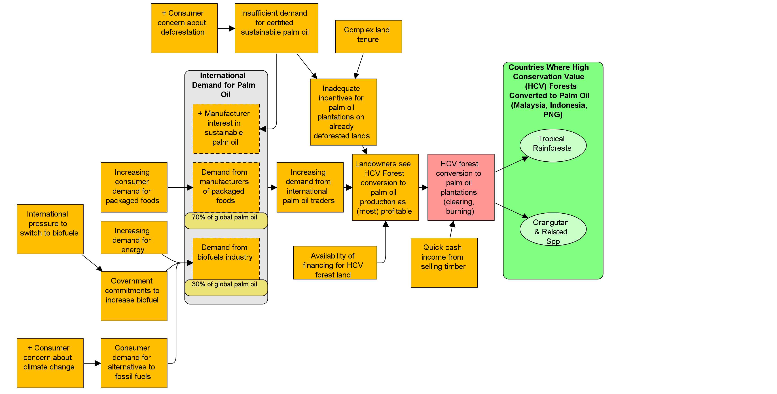
Projeto Temático sobre a Conversão de Florestas Tropicais para o Plantio de Palma
+ preocupação
do consumidor
com o
desmatamento
Demanda por
óleo de palma
certificado
insuficiente
Posse da Terra
complexa
Países com conversão
de florestas para
palma (Malásia,
Indonésia, Papua
Nova Guiné
Incentivos
inadequados
para plantações
de palma em
terras
já desmatadas
+interesse de
fabricantes
em óleo de
palma
sustentável
Florestas
Tropicais
aumento constante
na demanda de
comerciantes
internacionais
por óleo de palma
Donos de terras
veem conversão
de florestas
para palma como
mais lucrativa
conversão de
Floresta
para plantações
de palma
(desmatamento,
queima)
aumento na
demanda por
alimentos
empacotados
Demanda dos
fabricantes de
alimentos
empacotados
pressão
internacional
para adotar
biocombustíveis
aumento
na demanda
por energia
70% do óleo de palma global
Orangotangos
demanda da
indústria de
biocombustíveis
renda imediata
em dinheiro com
a venda da
madeira
Disponibilidade de
financiamento para
compra de terra
Compromissos
de governos de
aumentar
biocombustíveis
30% do óleo de palma global
Demanda do
consumidor
por alternativas
aos
combustíveis
fósseis
+ preocupção
do consumidor
com mudanças
climáticas
Notes:
Caixas em magenta representam ameaças diretas e indiretas

Slide 23
APRESENTAÇÃO
Análise Situacional
INSTRUÇÕES
  Formação de dois grupos aleatórios:
  Grupo 1: Mariana (apresenta), Jasy, Jane, Luiz Felipe, Ligia, Desireé, Cléa, Tiago (facilitador)
  Grupo 2: Reinaldo (apresenta), Hânia, Gustavo, Cris, Leda, Andrea, Philippe, Osvaldo (facilitador)
  DESAFIO: 8 minutos para apresentar elementos essenciais do projeto/programa !

Slide 24
INSTRUÇÕES PARA O EXERCÍCIO
Análise Situacional
OBJETIVO: MONTAR MODELO CONCEITUAL PRATICANDO PERGUNTAS INSTIGANTES. TEMPO: 30 + 15 MINUTOS
  Facilitador esclarece dúvidas e convida uma pessoa a ser co-facilitador.
  Facilitador auxilia Grupo a selecionar uma ameaça crítica (baseada na apresentação).
  Facilitador inicia discussão baseada nas perguntas instigantes e registra o progresso do grupo no flipchart, com auxílio do co-faciltador.
  Co-facilitador controla horário e revê teoria, inclusive lembrando (discretamente) o facilitador sobre dicas de facilitação.
  Terminada uma ameaça, passa-se a outra.
  15 minutos antes do final, Grupo discute, de forma construtiva, o desempenho do Facilitador.
  Facilitador compartilha impressões sobre comentários do grupo.

